Slide 1





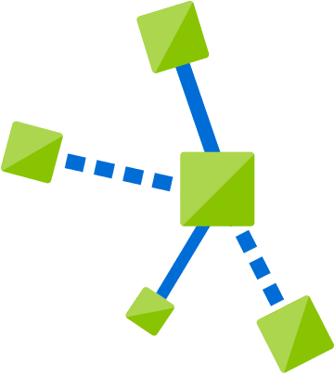

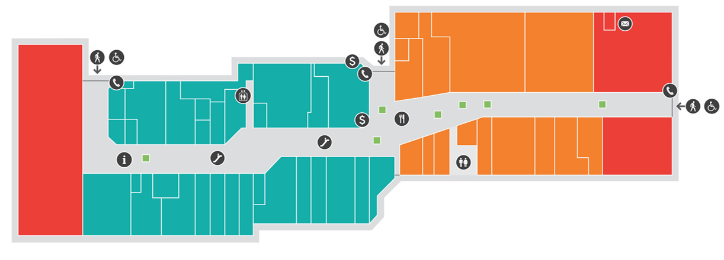
IoT Hub
Function
App
SignalR
Service
3
4
SensorEvents
Hub
Events queue
SignalRInfo
2
6
IoT Edge
Device
IoT Edge
Device
IoT Edge
Device
ASP.NET
Core App
5
1
IoT Edge Module
IoT Edge Module
Hub
IoT Edge Module
7

